Slide 1
Leitfragen nutzen
Um Unterricht basierend auf Basiskonzepten zu planen

Slide 2
Leitfragen zu den Basiskonzepten
Spangler et al. (2021)
Struktur und Funktion
Was macht die betrachtete Struktur besonders aus? „Betrachte folgende Struktur und beschreibe auffällige Besonderheiten!“
Welche Funktion muss erfüllt werden? Im Material geleiteten Kontext wird verdeutlicht, dass eine bestimmte Aufgabe von dem betreffenden Lebewesen erfüllt werden muss: „Leite aus dem Material ab, was das Lebewesen X leisten muss, um Y zu erreichen!“
Welche Eigenschaft der Struktur bewirkt die effektive Umsetzung der Funktion? „Beschreibe, was für eine Eigenschaft eine Struktur besitzen müsste, um die Funktion X zu erfüllen!“ oder: „Erläutere, welche Eigenschaft der dargestellten Struktur besonders günstig ist, um die Funktion X zu erfüllen!“
Was bewirkt ein Verändern (auch ein Optimieren!) oder Weglassen dieser Teil-/Strukturen? Gezeigt wird Material, in dem die bekannte Struktur entsprechend verändert wurde: „Stelle eine begründete Vermutung an, welche Konsequenzen die dargestellte Veränderung für das betroffene Lebewesen hat/hätte!“ (Hier muss der Schüler sein erworbenes Wissen konzeptbezogen anwenden: „Die Funktion Y wird intensiver bzw. nur schlechter erfüllt, da in dieser Darstellung die dafür nötige Struktur besser/schlechter geeignet ist (mit Konkretisierung der jeweiligen Struktur)!“

Slide 3
Leitfragen zu den Basiskonzepten
Spangler et al. (2021)
Stoff- und Energieumwandlung
Was ist allen Lebewesen gemeinsam bezüglich den Grundlagen für Wachstum? Was ist grundsätzlich unterschiedlich bei der Umsetzung?
Unterschiedliche Lebensphasen und -situationen bedürfen unterschiedlicher Ernährung (Stoff- und Energiegehalt): Welche Faktoren haben somit indirekt auf die Ernährung Einfluss?
Unterschiedliche Lebensstrategien führen zu unterschiedlichem Energiebedarf und damit zu verschiedenem Nahrungsbedarf: Welche Strategien werden dabei unterschieden?

Slide 4
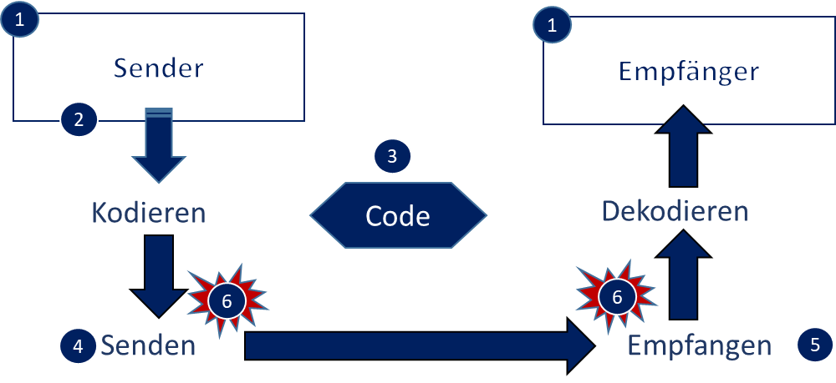
Leitfragen zu den Basiskonzepten
Spangler et al. (2021)
Information und Kommunikation
Wer sind im vorliegenden Fall Sender und Empfänger?
Welche Information wird gerade verarbeitet?
In welcher Form wird diese Information weitergegeben? Worin liegt der Code der Nachricht?
Was wird zum Senden der Information benötigt? Welche Folgen hat ein undeutliches Senden?
Was wird zum Empfangen der Information benötigt? Welche Folgen hat ein ungenaues Empfangen?
Was kann die De-/Kodierung stören? Welche Folgen hat eine solche Störung?

Slide 5
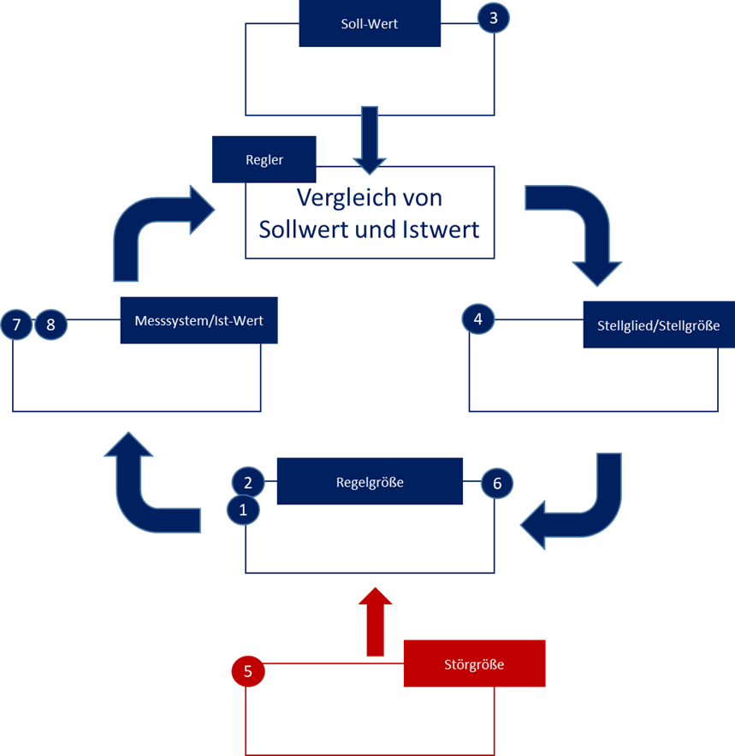
Leitfragen zu den Basiskonzepten
Spangler et al. (2021)
Steuerung und Regelung
Was wird geregelt? (Regelgröße)
Welche Bedeutung hat die Regulation der Regelgröße für den Körper? (Bedeutung der Regelgröße)
Was ist die optimale Ausprägung der Regelgröße? (Soll-Wert)
Wie reagiert das System auf Abweichungen? (Reaktion des Systems)
Was kann die „Störungen“ der Regelgröße verursachen?
Was verändert sich im System durch die Störung?
Mit welchem Messsystem wird der Ist-Wert erfasst?
Was misst das Messsystem?
Beachte: Bei positiver oder negativer Rückkopplung läuft eine
Regulation oder Steuerung ohne Messeinrichtungen, also direkt ab.
Dies betrifft in lebenden Systemen die Mehrzahl der regulierten
Größen! Fragen 7 und 8 sind hierbei also nicht relevant.

Slide 6
Leitfragen zu den Basiskonzepten
Spangler et al. (2021)
Reproduktion
Worin liegt die Bedeutung bestimmter Verhaltensweisen eines Tieres in Bezug auf dessen Reproduktionsfähigkeit?
Was muss bei einer bestimmten Art X gegeben sein, damit sie sich vermehren bzw. fortpflanzen kann?

Slide 7
Leitfragen zu den Basiskonzepten
Spangler et al. (2021)
Evolutive Entwicklung
Phylogenetischer Ansatz: Weshalb besitzen Lebewesen in den verschiedenen Entwicklungsstufen so verschieden ausgeprägte vergleichbare Organe/Organsysteme?
Welchem besonderen „Druck“ unterliegt ein Lebewesen in der dargestellten Umgebung? Was muss es sozusagen leisten?
Welche auffälligen Eigenschaften bezüglich Bau oder Verhaltensweise lassen sich beim betrachteten lebenden System im Unterschied zu vergleichbaren Systemen feststellen?
Wodurch kann ein Lebewesen aufgrund seines speziellen Baus oder Verhaltens mit einer bestimmten Herausforderung in seiner Umgebung besonders gut umgehen?
Wie müsste der Bau/das Verhalten aussehen, wenn die Angepasstheit an die besonderen Umstände in seiner Umgebung besser bzw. schlechter ausfallen würde?
Welche Folgen hätte ein veränderter Bau/Verhalten in der ursprünglichen Umgebung für das lebende System?
Welche Folgen hätte ein Versetzen des lebenden Systems in eine neue Umgebung mit veränderten Eigenschaften?

Slide 8
Leitfragen zu den Basiskonzepten
Spangler et al. (2021)
Individuelle Entwicklung
Ontogenetischer Ansatz: Welche Entwicklungsphasen lassen sich für den betrachteten Organismus unterscheiden; welche Phase liegt im konkreten Fall vor?
Was muss das Lebewesen in dieser Entwicklungsphase „Besonderes leisten“? (v.a. Wachstum durch Nahrungsaufnahme oder größere körperliche Umstellung auf eine kommende Phase oder Reproduktion) Welche Voraussetzungen sind für diese Herausforderungen hilfreich, welche u.U. schädlich?
Welche besonderen Eigenschaften zeigt das Lebewesen in dieser Phase im Vergleich zu anderen Phasen (stark ausgeprägte oder verkümmerte Mundwerkzeuge o.ä.m.)?

Slide 9
Leitfragen zu den Basiskonzepten
Spangler et al. (2021)
Variabilität und Angepasstheit
Welchem besonderen „Druck“ unterliegt ein Lebewesen in der dargestellten Umgebung? Was muss es „ leisten“?
Welche auffälligen Eigenschaften bezüglich Bau oder Verhaltensweise lassen sich beim betrachteten lebenden System im Unterschied zu vergleichbaren Systemen feststellen?
Wodurch kann ein Lebewesen aufgrund seines speziellen Baus oder Verhaltens mit einer bestimmten Herausforderung in seiner Umgebung besonders gut umgehen?
Wie müsste der Bau / das Verhalten aussehen, wenn die Angepasstheit an die bes. Umstände in seiner Umgebung besser / schlechter ausfallen würde?
Welche Folgen hätte ein veränderter Bau / Verhalten in der ursprünglichen Umgebung für das lebende System?
Welche Folgen hätte ein Versetzen des lebenden Systems in eine neue Umgebung mit veränderten Eigenschaften?

Slide 10
Leitfragen zu den Basiskonzepten
Spangler et al. (2021)
Organisationsebenen
Inwiefern lassen sich Kommunikationsstrukturen, Stoffversorgungsstrukturen und Stoffentsorgungsstrukturen in verschiedenen Systemebenen vergleichen. Wie lässt sich dadurch ein Aspekt in einem bislang unbekannten System durch den Vergleich mit dem bekannten System erklären?
In jedem System existieren spezialisierte Elemente mit unterschiedlichen Aufgaben für das Gesamtsystem. Welche Aufgaben müssen jeweils für ein lebendes System erfüllt werden? Wie lässt sich das Wissen über derartige Spezialisierung in einem bekannten System auf andere unbekannte Systeme übertragen?

Slide 11
Quellen und Literaturverzeichnis
Literatur
Spangler, M., Aufleger, M., Neuhaus, B. J. (2021). Wie man sein Fachwissen mit Basiskonzepten vernetzen kann. Kompetent Aufgaben mit Leitfragen bearbeiten. Unterricht Biologie, 464, 8-13.

Slide 12
Quellen und Literaturverzeichnis
Bilder
Titelbild: Bild von qimono auf Pixabay: https://pixabay.com/images/id-3255118/
Icons zu den Basiskonzepten: DigitUS, Autor: Annemarie Rutkowski
Bild zu den Aufgaben: StartUpStockPictures auf Pixabay: https://pixabay.com/images/id-594090/

Slide 13
Fragen?
Kontakt
Lehrstuhl für Didaktik der Biologie
Projekt DigitUS Biologie
Prof. Dr. Birgit J. Neuhaus
Dr. Monika Aufleger
Dr. Christian Förtsch
Dr. Dagmar Frick
Annemarie Rutkowski
Michael Spangler
Winzererstraße 45
80797 München digitus@bio.lmu.de
Erstellt von Didaktik der Biologie, LMU München, im Projekt DigitUS. Die Logos von DigitUS und seiner Projektpartner sind urheberrechtlich geschützt.
DigitUS (Digitalisierung von Unterricht in der Schule) wird aus Mitteln des Bundesministerium für Bildung und Forschung gefördert (FKZ: 01JD1830A).
Lizenzhinweis: "Leitfragen nutzen - Um Unterricht basierend auf Basiskonzepten zu planen", erstellt von
B. Neuhaus, D. Traub, M. Aufleger, A. Rutkowski, C. Förtsch und M. Spangler im Projekt DigitUS und lizenziert als CC BY SA 4.0.

